Slide 1
Мастер – класс для педагогов:
"Техника медитативного рисунка - Мандала"
Подготовила
педагог-психолог
МБДОУ № 34
Касьяненко Ирина Васильевна

Slide 2


Slide 3
Что такое мандала?
Мандала – в переводе с санскрита обозначает «круг». То есть это рисунок, состоящий из кругов, или вписанный в круг. В буквальном переводе это «то, что содержит сущность», рисунок, в котором есть некое важное содержание, послание, идея, душа, зерно, суть.
Это понятие введено в психотерапию Карлом Густавом Юнгом
Произносить слово надо с ударением на первую букву «А»..
метод мандалы - это путь к нашему центру, к открытию нашей уникальной индивидуальности.

Slide 4
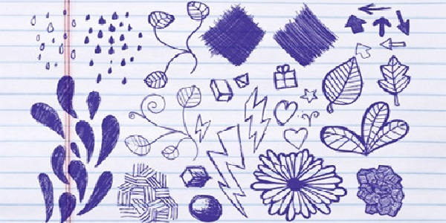

Потребность рисовать мандалы, особенно во время трудных периодов, возможно, означает, что бессознательное «Я» хочет быть защитником сознательного «Я»
Мандалами являются, например, те абстрактные рисунки или каракули, которые мы бессознательно рисуем на листе бумаги, пока мы наедине сами с собой, например за чашечкой кофе, на собрании или конференции, которая нам неинтересна, или во время разговора по телефону. Эти рисунки, так или иначе, являются попыткой компенсировать нашу умственную рассеянность и упорядочить наше существование в этот момент.

Slide 5
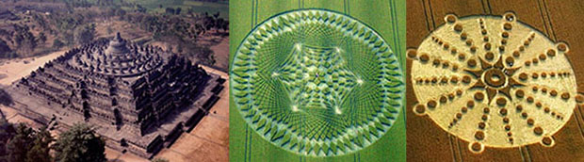
Мандалы могут быть как произведениями искусства, так и формами, созданными самой природой. Рисунки в окружностях были обнаружены еще в древних цивилизациях и присутствуют в современном мире. Мандалы находили в жилищах, хижинах, в пещерах.
Изображение мандал можно встретить у разных народов в разных культурах: на китайских бронзовых зеркалах, на бубнах сибирских шаманов, в схемах лабиринтов, в архитектурных композициях. Так, например, юрты кочевника – мандала, клумба в сквере, радующая глаз - мандала, наша планета Земля, какой она видится из космоса, компас, снежинка под микроскопом – и радужка человеческого глаза – также мандалы.

Slide 6
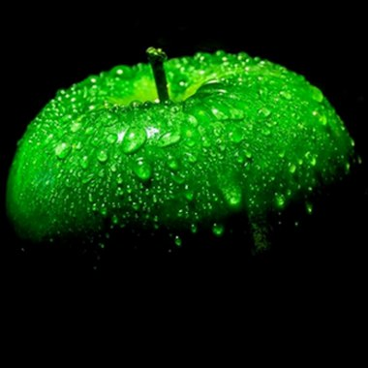
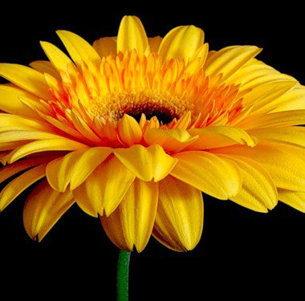
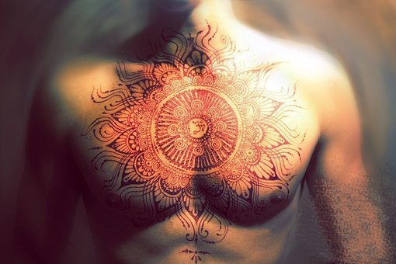
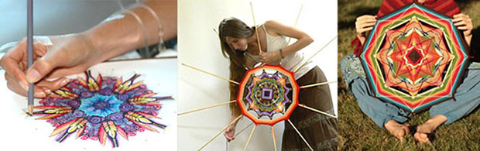
Техника медитативного рисунка-мандала
– одно из направлений арт-терапии (исцеление искусством).
Как считают психологи, все беспокойства и душевные трудности происходят из-за нехватки единства или из-за потери собственного центра.
Творческая работа с мандалами из-за их концентрической структуры привносит нужную энергию для восстановления спокойствия, чтобы мы чувствовали себя такими же «круглыми» и цельными, как мандала.

Slide 7
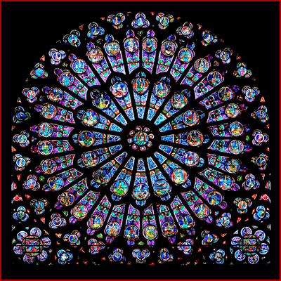
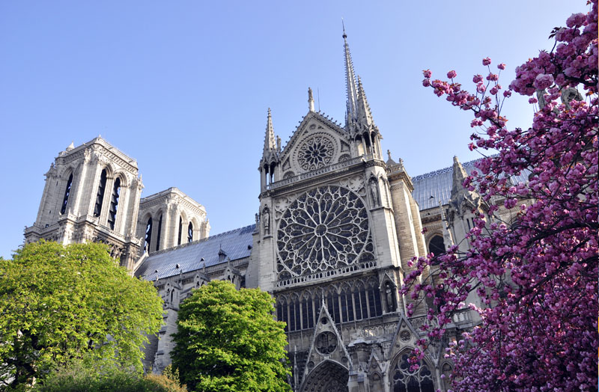
Что же дает работа с мандалой?
Умственное и телесное расслабление. С помощью рассматривания или создания мандалы Вы можете познать самого себя и мир вокруг вас.
· развитие творческих способностей
· развитие произвольности поведения;
· развитие воображения;
· снятие внутреннего напряжения, релаксация;
· развитие мелкой моторики рук;
· графомоторных навыков;
· воспитание аккуратности;
· активизация бессознательного.

Slide 8
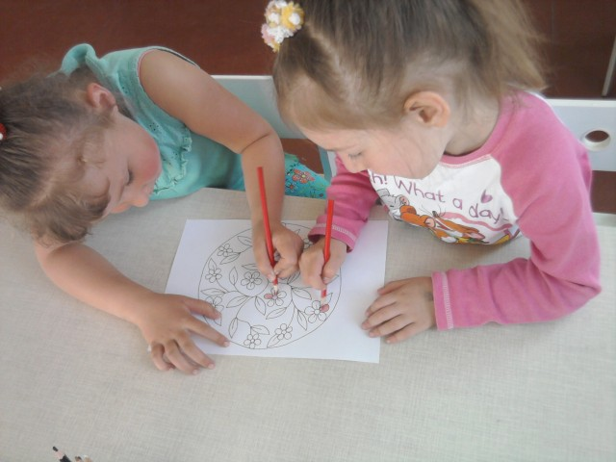
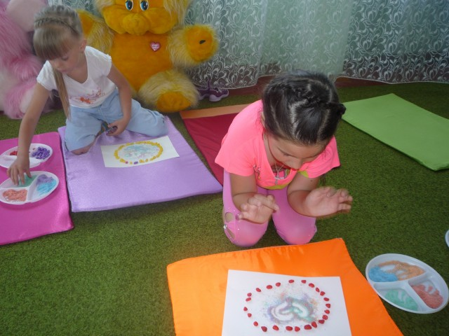
Гиперактивные и нервозные дети не являются феноменом в наше время, это не чудо, что наш мир стал шумным и хаотичным. Научить детей сосредоточиваться, успокаиваться также может помочь раскрашивание мандал.
С какого возраста можно заниматься?
1-2 года – рисование в пустом круге (в этом возрасте важны цвет и форма). Рисуем вместе с мамой безопасными пальчиковыми красками (три основных цвета: красный, желтый, синий).
3-5 лет – раскрашивание готовых мандал на выбор ребенка и рисование собственных. Набор карандашей (не менее 12 цветов), гуашь, цветная пастель, уголь, работа с цветным песком.
6-7 лет – раскрашивание готовых мандал на выбор ребенка и рисование собственных.

Slide 9
в психокоррекционной и развивающей работе с детьми и подростками психологические возможности мандал возможно применять:
в целях коррекции эмоционального состояния, нормализации поведения (раскрашивание готовых мандал-раскрасок)
в целях диагностики актуального настроения (раскрашивание белого круга)
в целях изучения групповых взаимоотношений (создание индивидуальных мандал в группе с последующим созданием коллективной композиции)
с целью диагностики и коррекции конкретной проблемы (раскрасить круг символизирующий школу, семью, образ «Я», дружбу, любовь, гнев и пр.)

Slide 10
Когда можно использовать мандалы:
-невозможность сосредоточиться на чем-то
-слишком частые ошибки в работе
-ухудшение памяти
-слишком часто возникает чувство усталости
-довольно часто появляются боли (голова, спина, область желудка)
-повышенная возбудимость
-работа не представляет прежней радости
-потеря чувства юмора
-пристрастие к алкогольным напиткам
-постоянное ощущение недоедания
-пропадает аппетит, потерян вкус к еде
-невозможность вовремя закончить работу

Slide 11
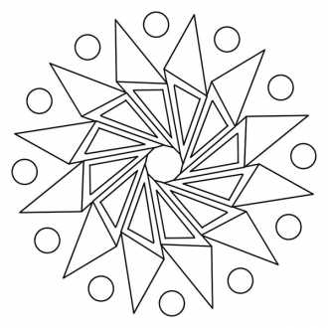
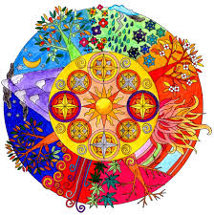
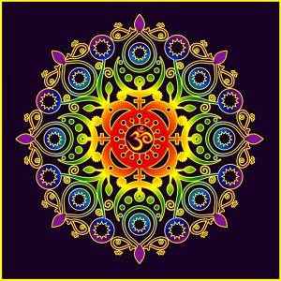
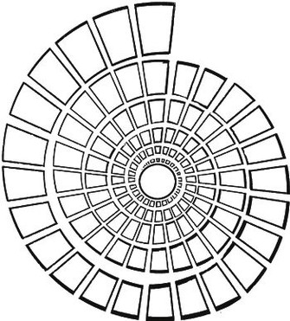

Slide 12
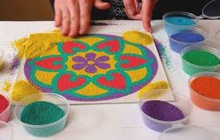
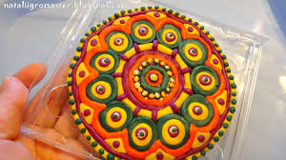
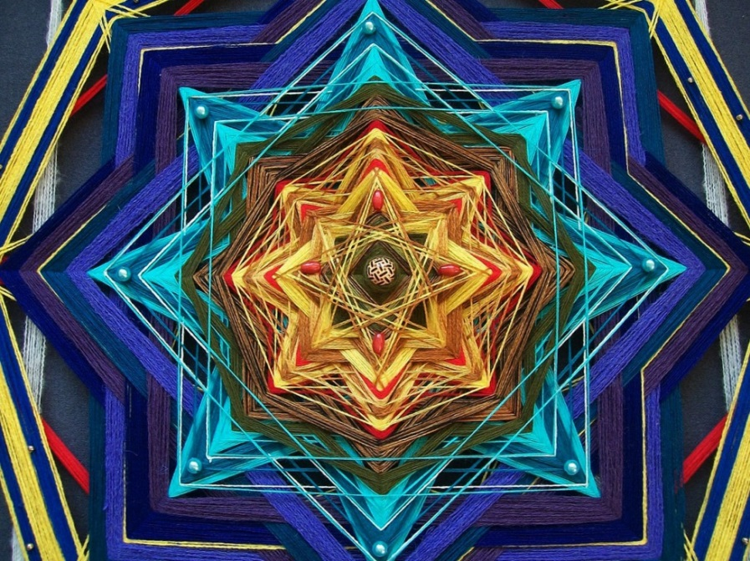

Slide 13
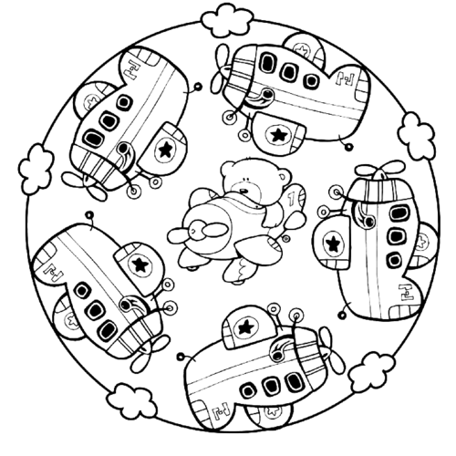
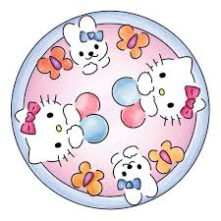
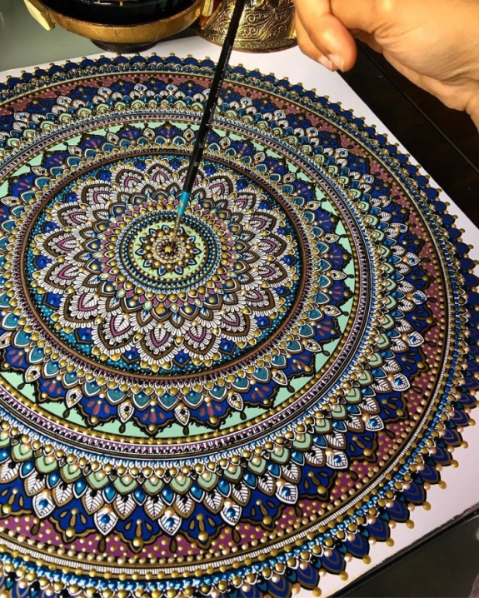
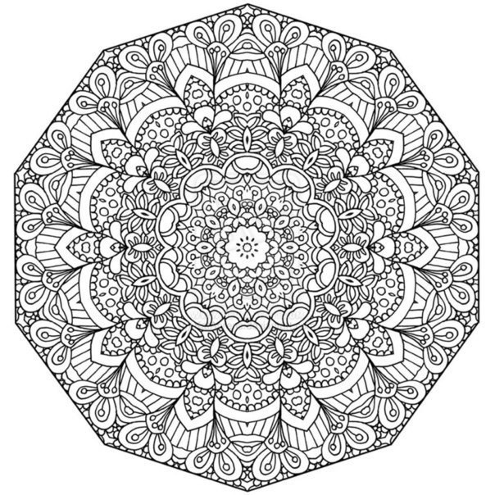

Slide 14
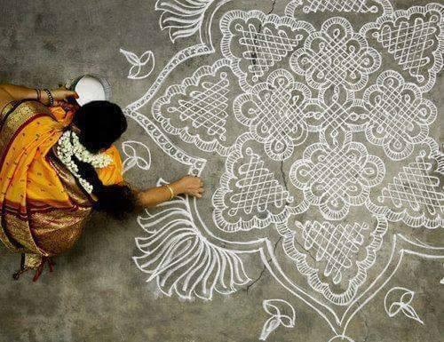
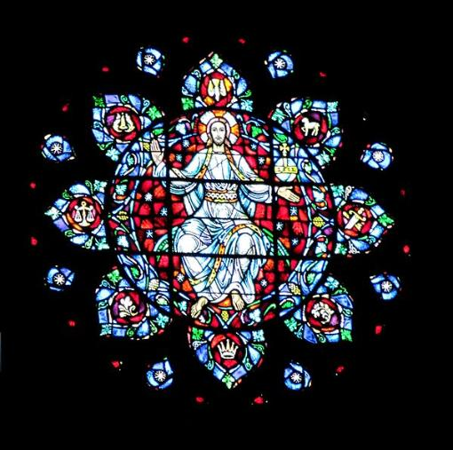
Созерцание и создание мандал приносит неоценимую пользу. Вы учитесь слушать свои собственные чувства, свою собственную правду. Очищайтесь от ненужного, лечите свое тело и свою душу.

Slide 15
В этой технологии есть свои тонкости:
Ø во время работы не разговаривайте друг с другом. Лишь в исключительных случаях можно шепотом что-то спросить и ответить;
Ø дайте возможность руке самой двигаться по кругу, самой брать «понравившиеся» ей цвета;
Ø не стремитесь искусственно создать шедевр. Важно сделать искренний рисунок, отражающий вашу внутреннюю жизнь. И чем более искренней и правдивой будет ваша мандала, тем больший эффект вы ощутите.

Slide 16
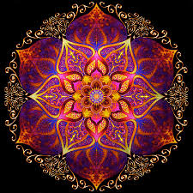

Slide 17
Знакомство с цветотерапией и символикой мандал.

Slide 18
Значение цвета в мандале:
Красный - это жизненная сила, энергия, либидо, активность, страдание, гнев, трансформация, разрушение, смелость, агрессивность, мужская энергия.

Slide 19
Много красного цвета в мандале показывает нам, что много гнева и агрессии накопилось, и им надо дать приемлемый выход через трансформацию, направить эту энергию на творчество и реализацию.
Его отсутствие в мандале говорит о пассивности и отсутствии самоутверждения. Желательно, чтобы он присутствовал хотя бы в сложных цветах. Например, в розовом, фиолетовом, оранжевом;

Slide 20
Синий -отображает женскую энергию, это релаксация и спокойствие. Это принятие и символ доброй матери. Он обычно говорит о возрождении и расширении. Это наша внутренняя способность создавать связи, питать взращивать.

Slide 21
Но слишком много голубого цвета в мандале может говорить о пассивности и погружении в бессознательное. Отсутствие в мандале голубого цвета говорит об отсутствии контакта со своей внутренней женской энергией. Тёмный, мутный синий цвет — это пожирающее материнское начало, конфликтные отношения с матерью и негативное отношение к своей женской энергии, женскому началу.

Slide 22
Зеленый - рост, обновление, забота и поддержка других, взрослое отношение к себе.

Slide 23
Жёлтый— это индивидуальность, наша миссия.. Это стремление идти вперёд.
Чистый жёлтый цвет — это отображение наших хороших взаимоотношений с отцом. Затемнённый жёлтый — это сниженная самооценка и проблемы во взаимоотношениях с мужчинами.

Slide 24
Остальные цвета создаются путём смешивания основных цветов и несут следующие качества:
Розовый — нежность, естественная телесность, эмоциональная жизнь.
Фиолетовый (яркий, фуксин) — эмансипация, индивидуализация, начало творческого проекта, отделение от матери.

Slide 25
Оранжевый — самоутверждение, упорство, самооценка, эгоцентризм, амбиции, взаимоотношения с мужским началом, с отцом.
Коричневый — печаль, желание домашнего очага, табу, низкое мнение о себе, заблокированность энергий.

Slide 26
Серый — безнадёжность, депрессия, вина.
Белый — духовность, трансформация, чистый лист, единство в котором соединяется разнообразие мира. Белый — это все цвета, ещё не проявленные на свои спектры.

Slide 27
Чёрный — тайна, смерть-возрождение, посвящение, бессознательное. Иногда это может быть выражением депрессии и горя, которое мы не позволяем себе выразить. Гармония и красота изначального Хаоса.

Slide 28
Значение форм в мандале:
Прямоугольник – состояние перехода и изменения, замешательство, неопределённость.
Треугольник – лидерство, активность, целеустремлённость.
Круг – гармония, целостность, благополучие.
Овал, глаз – защита, порядок, забота, покой.
Квадрат, ромб, многоугольник – фундамент, опора, основательность.

Slide 29
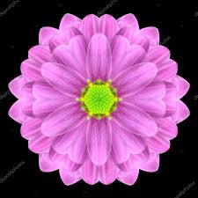
На что следует обратить внимание на рисунке:
Центр – непосредственно то, что является ядром личности – «я» автора. (Два центра встречаются в работах людей с патологиями развития личности.) Незаполненный, пустой центр говорит о готовности к переменам.

Slide 30
Внешние границы круга – осознание своих психологических границ в процессе взаимодействия с другими, защита своего личностного пространства. Слишком плотная оболочка может указывать на защиту своих границ, тревожность. Разрывы, тонкая, пунктирная линия границы – внутренний конфликт. Благоприятный̆ признак – граница обведена цветной линией. Отсутствие границ – возможно, человек испытывает внутреннее беспокойство.

Slide 31
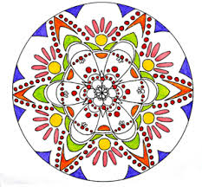
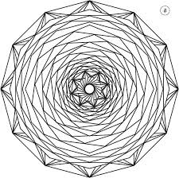
Линии, связывающие центр с внешними границами, говорят о способности ставить цели и достигать их, о хорошей воле.
Пустоты, большие свободные участки – о желании скрыть или подавить свои чувства.
Симметрия внутри круга говорит о внутренней̆ гармонии с самим собой.
Ассиметрия может означать процесс психологических изменений или невротический внутренний конфликт (характерно для подростков).

Slide 32
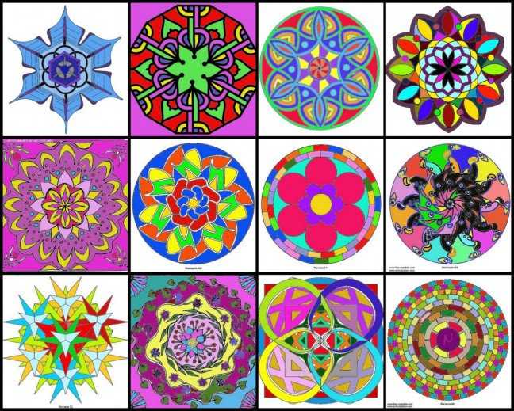
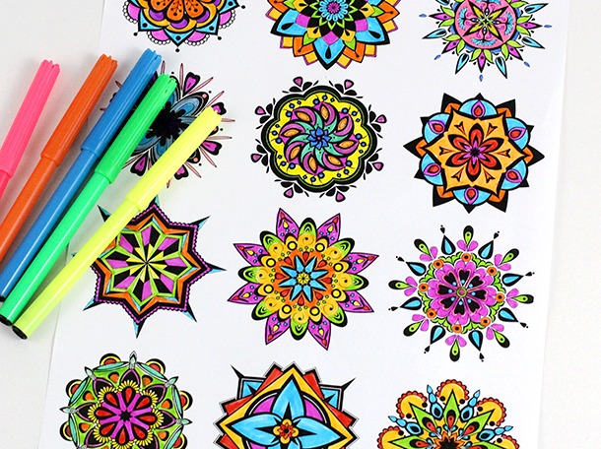

Slide 33
